Slide 1

A Característica Básica dos Vencedores
MINISTÉRIO DA CAPELANIA ESCOLAR
Notes:
www.4tons.com.br
Pr. Marcelo Augusto de Carvalho
Autor – Marcelo Augusto de Carvalho e Marcos Falchetti

Slide 2

Hebreus 12.1

Slide 3

Todos excepcionais. Mas pagamos o preço?

Slide 4

Posição melhor?
Boas estratégias

Slide 5

Sem disciplina

Slide 6

"A disciplina é a mãe do sucesso." Ésquilo
"Agarra-te à disciplina
e não a soltes, conserva-a,
porque é a tua vida.“
Provérbios 4.13
"Quem rejeita a disciplina
odeia-se a si mesmo.“
Provérbios 15.32

Slide 7

"A disciplina é a alma de um exército; torna grandes os pequenos contingentes, proporciona êxito aos fracos, e estima toda a gente."
George Washington
“A disciplina é o primeiro passo para o aprendizado”. Dilson O. Nunes
“A natureza faz poucas pessoas fortes, mas esforço e disciplina fazem muitas.”
Nicolau Maquiavel

Slide 8

Como fazer?

Slide 9

Acabe com as desculpas

Slide 10
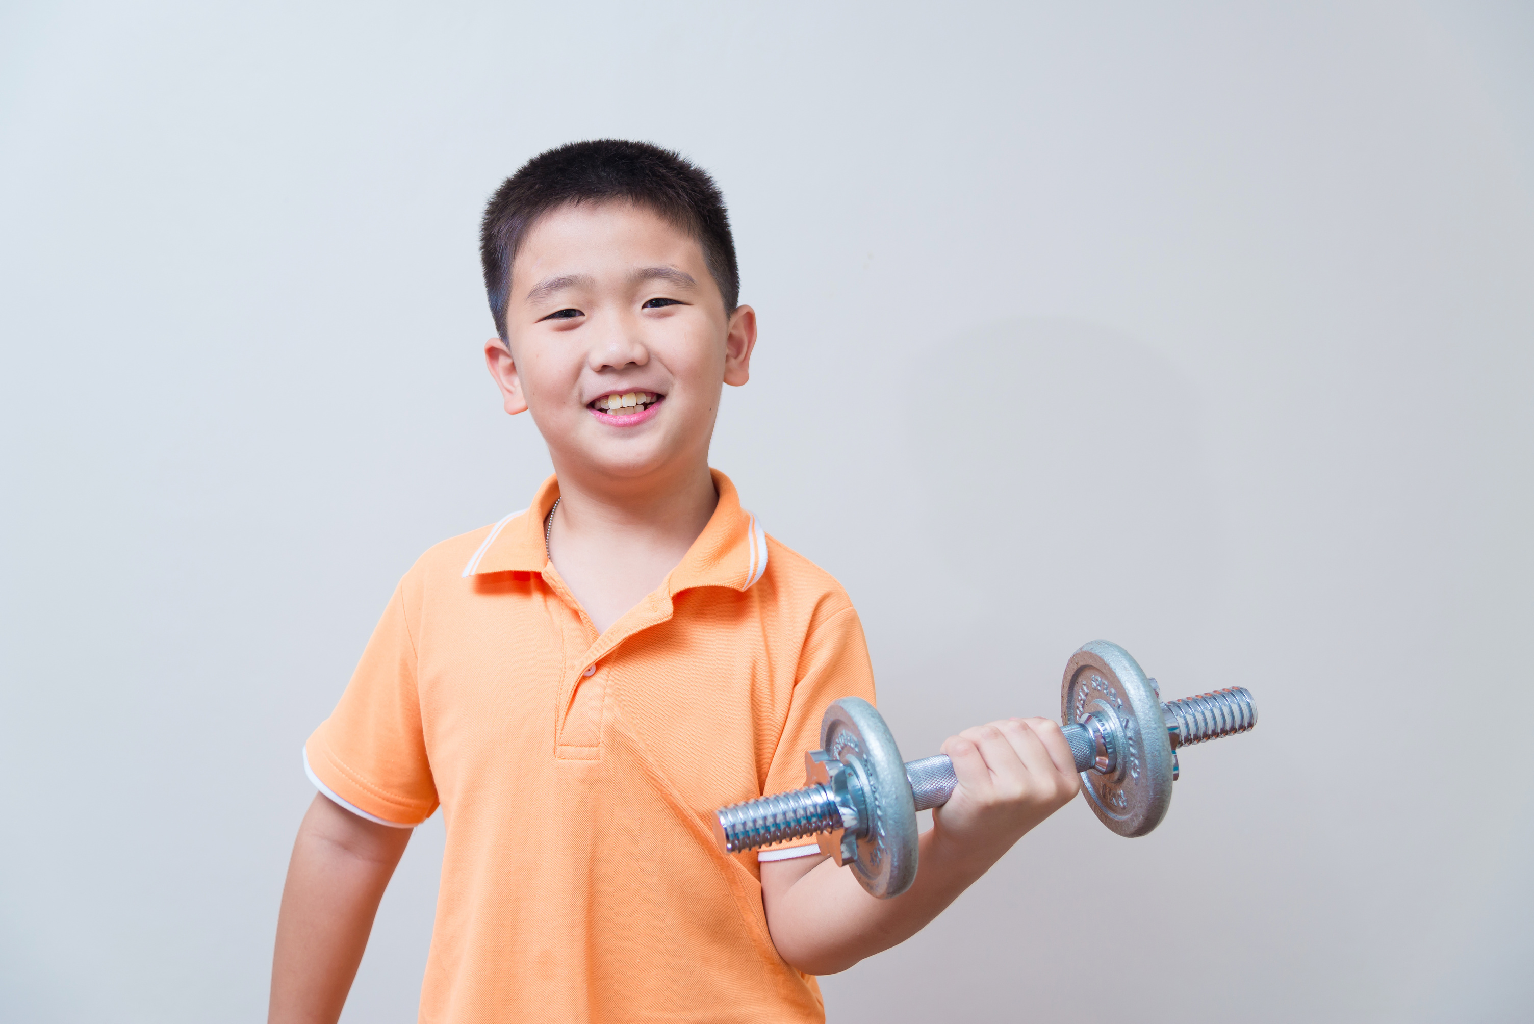
Comece devagar

Slide 11

Não há exceções

Slide 12

Não Se Considere Um Mártir

Slide 13


Slide 14
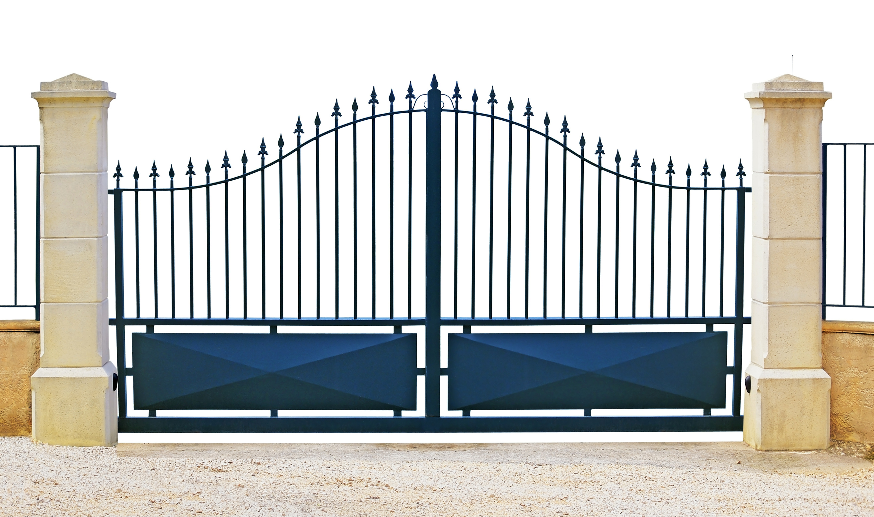
Entrada e saída de sala e do colégio,
sem devida autorização. (atrasos)

Slide 15

Promover
sem autorização:
festas, rifas,
vendas e eventos.

Slide 16

Algazarras, vaias e distúrbios.
Participação em indisciplina coletiva.

Slide 17
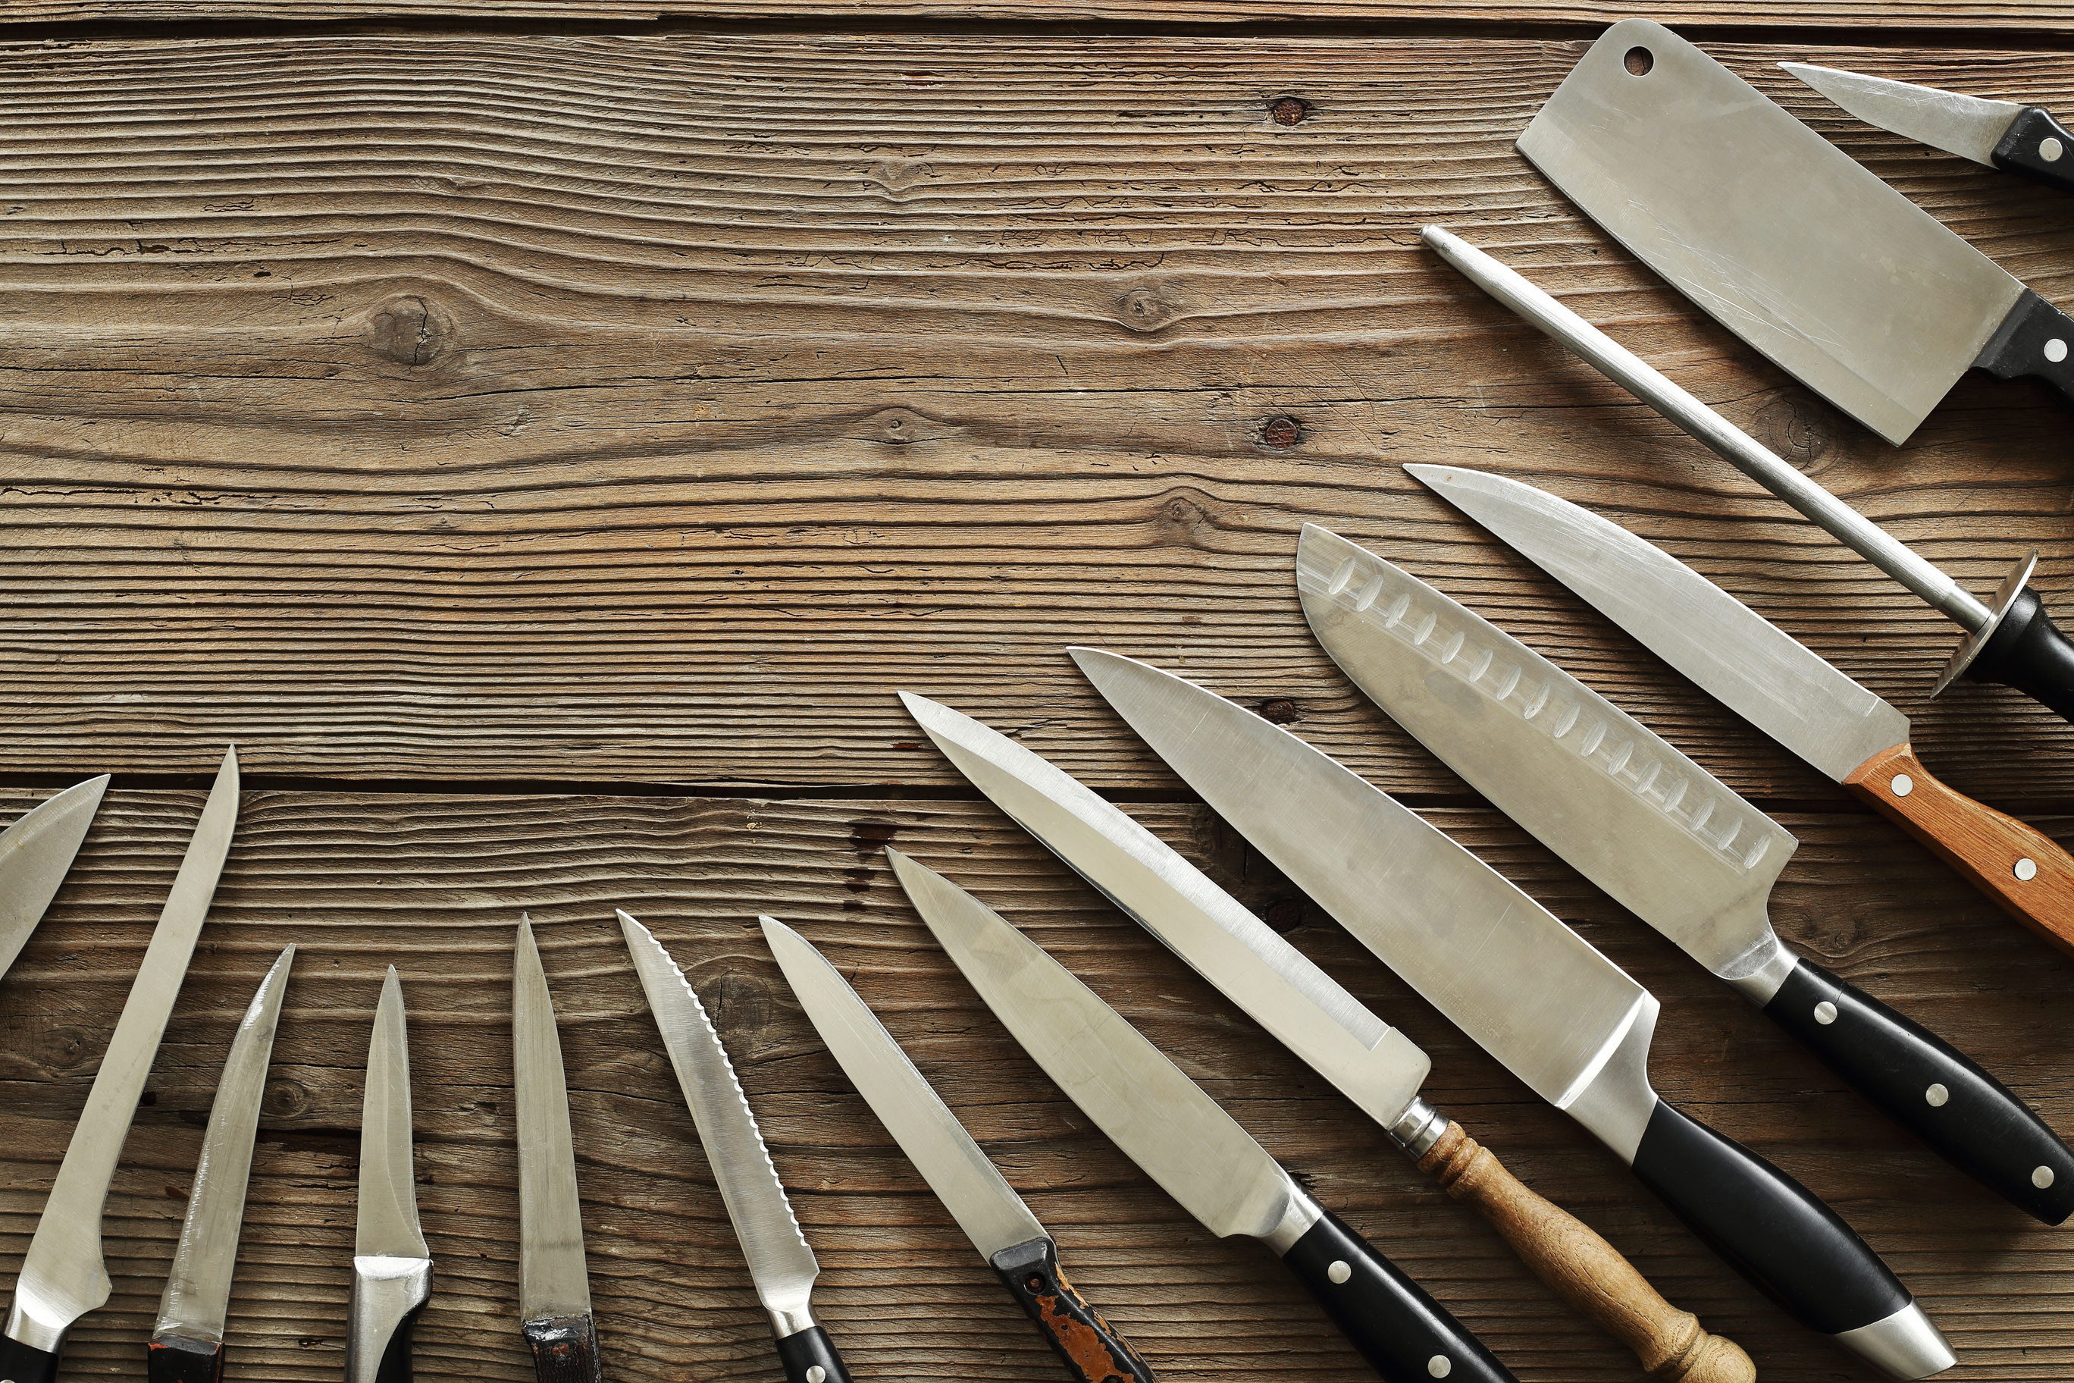
Uso de armas e estiletes
Livros e revistas imorais

Slide 18

Uso de fumo, bebida alcoólica ou drogas

Slide 19
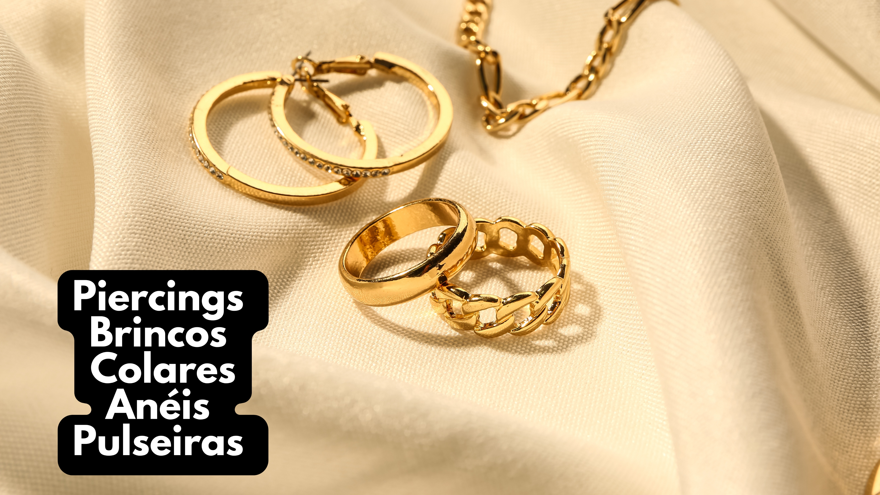

Slide 20


Slide 21
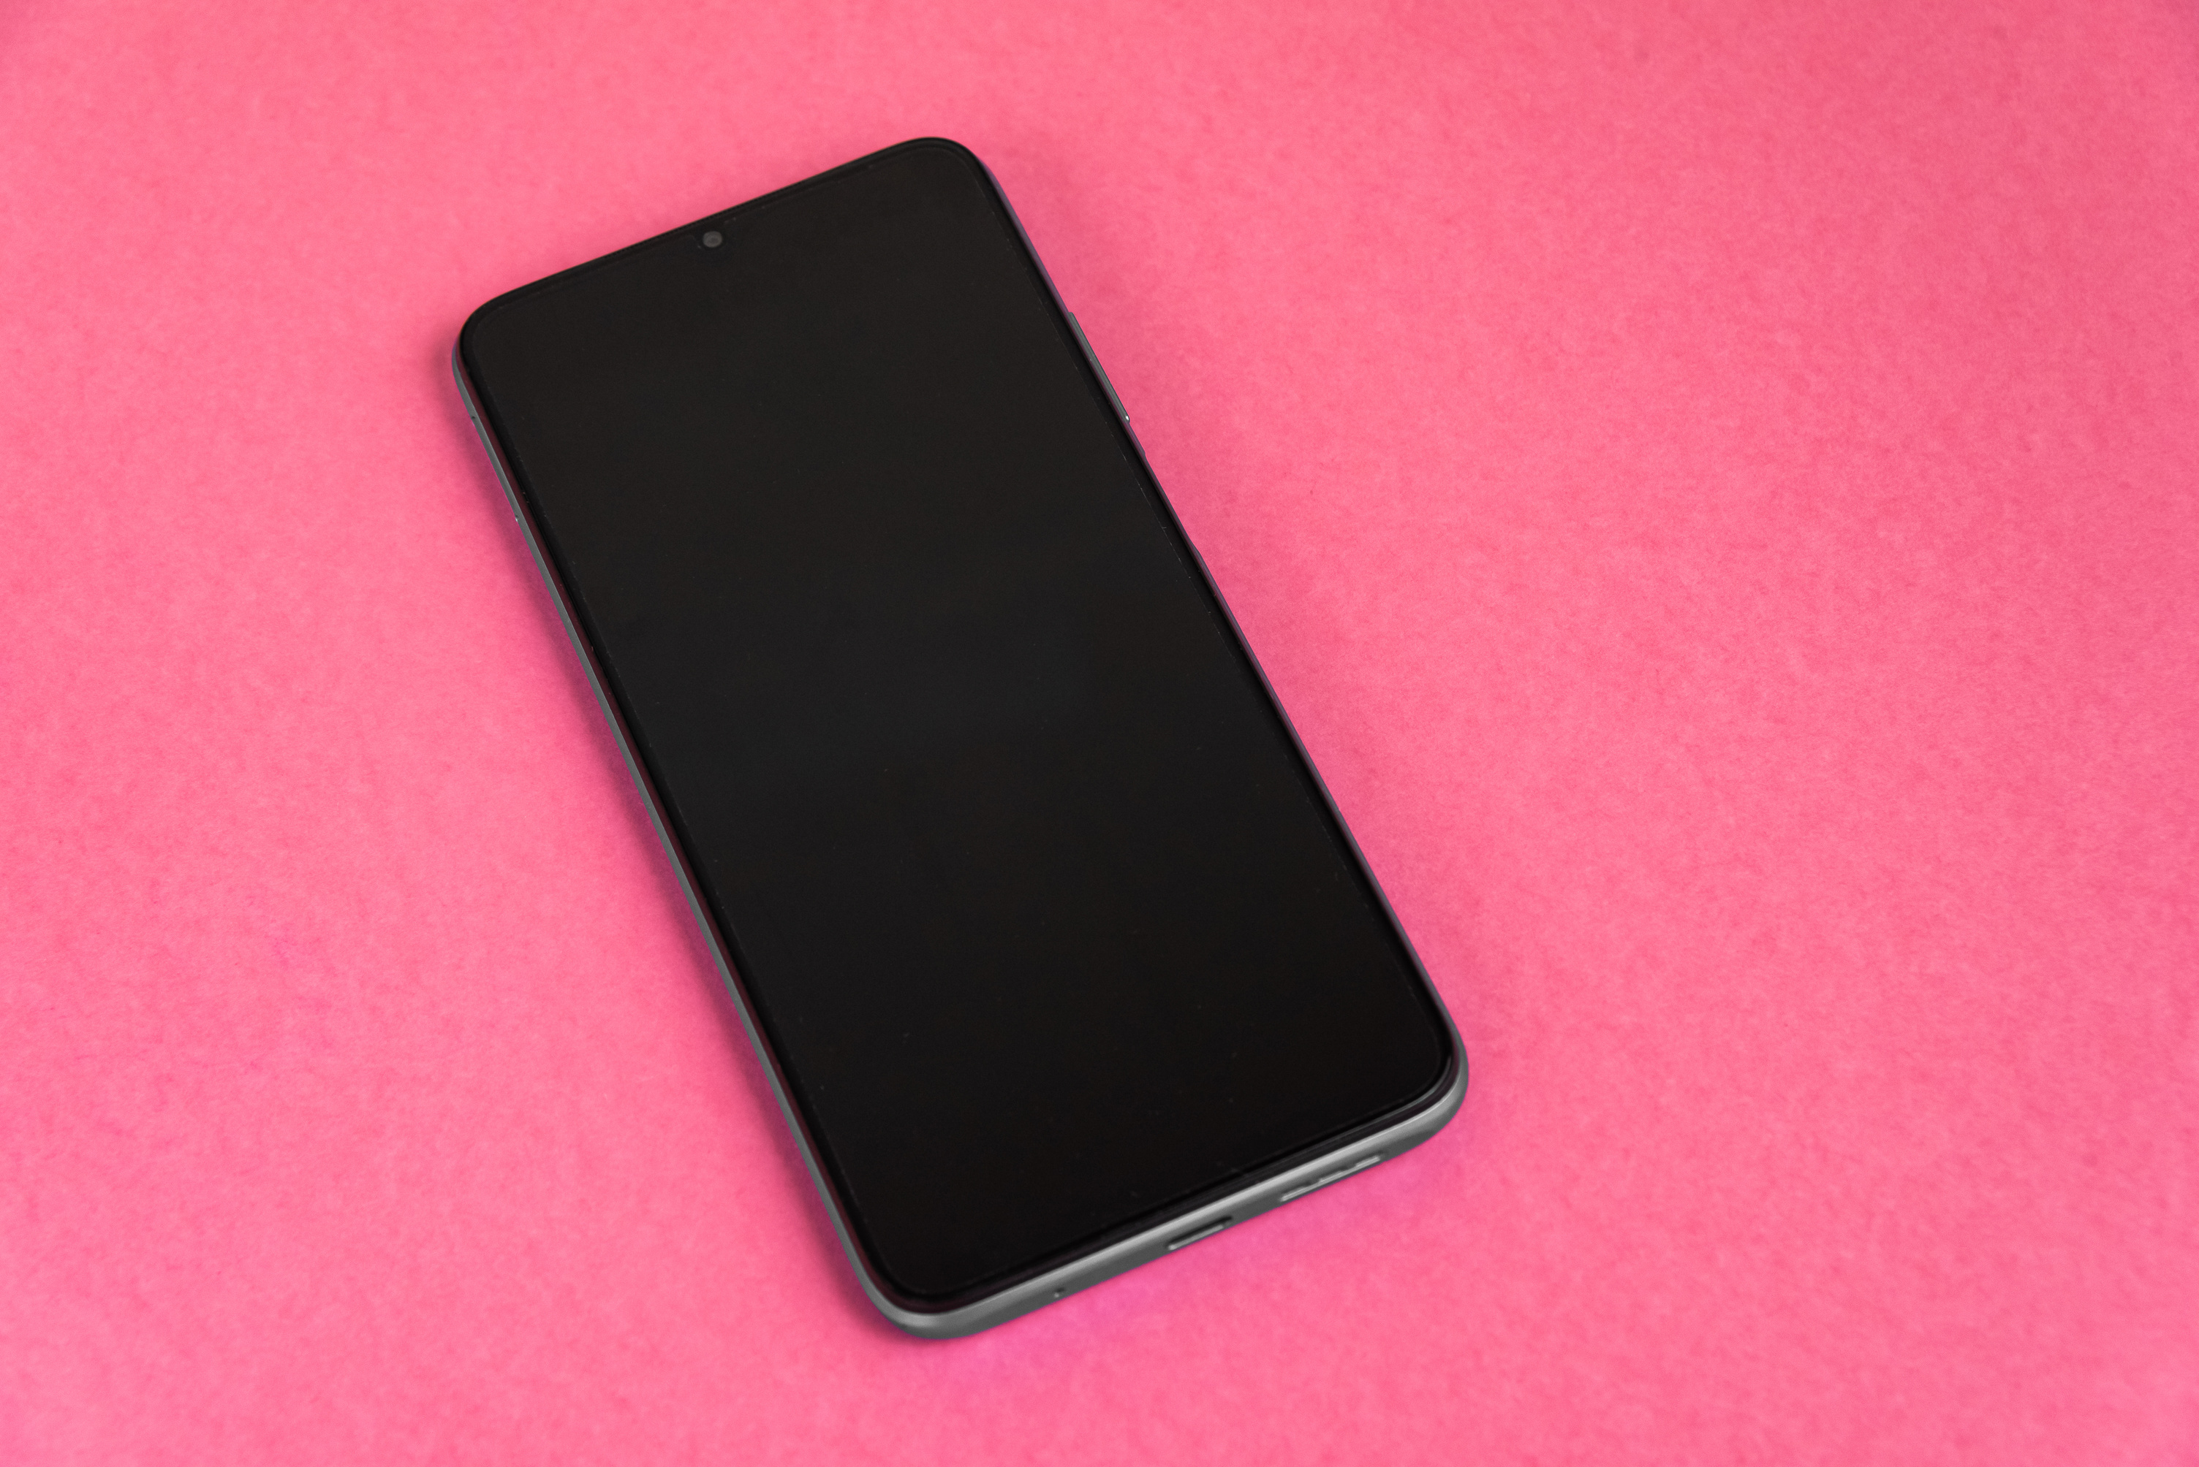
Utilização
de celulares
em sala de aula
ou em atividades extraclasses.

Slide 22

Cabelos
com cortes, comprimento
e cores
extravagantes.
Uso de esmaltes coloridos

Slide 23

Ofensas físicas ou verbais

Slide 24


Slide 25


Slide 26


Slide 27
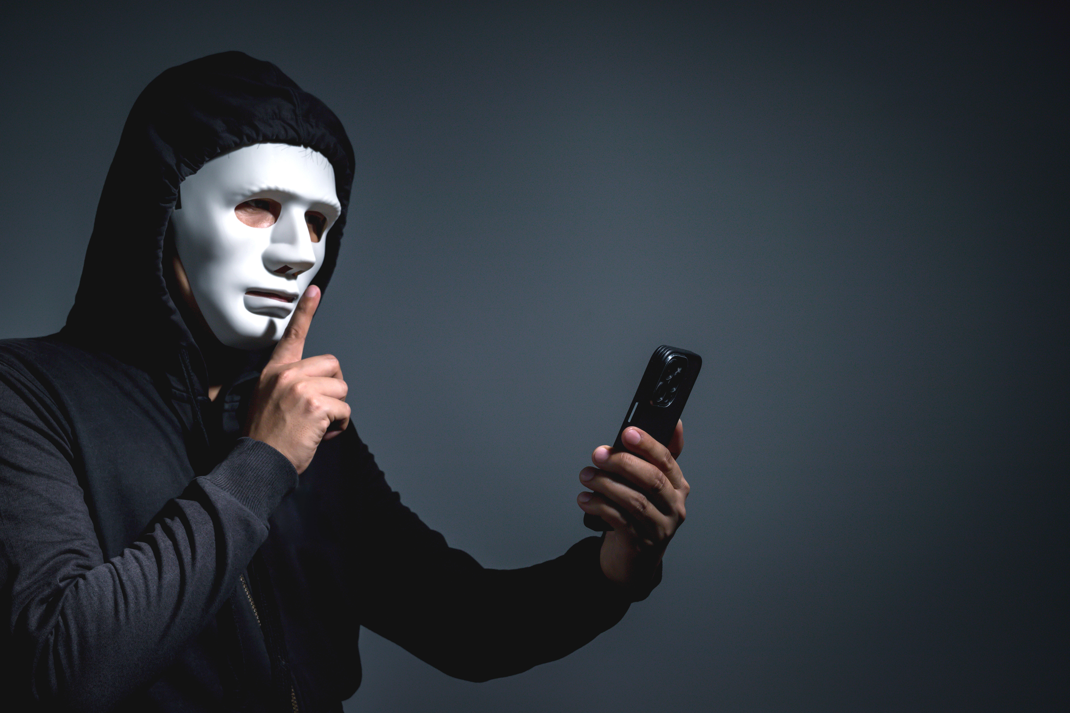
Apropriação
dos pertences
dos colegas, sem o consentimento

Slide 28


Slide 29


Slide 30


Slide 31

Amamos
vocês!
Notes:
LUÍS BRAILLE - IJ1988-062 CPB, Tatuí SP
Filhos, obedecei a vossos pais no Senhor, pois isto é justo. Efésios 6:1.
As pessoas vinham de longe para comprar arreios e selas feitos por Simon Braille. Sua loja em Coupvray, França, com seus retalhos de couro, era o lugar favorito para seu filho, Luís, de três anos de idade. - Vou fazer uma sela - disse Luís um dia.
- Papai, posso usar seu furador?
Ele é muito agudo - disse seu pai, negando com a cabeça. - Você pode se machucar.
Por favor, papai, eu tomarei cuidado.
Não. Essas ferramentas são muito perigosas para crianças. Prometa-me que não mexerá nelas.
Eu prometo - disse Luís.
Porém, interiormente, ainda desejava fazer sua própria sela. Então um dia sua chance apareceu. Seu pai estava do lado de fora, aguardando um freguês. Sua mãe estava na cozinha. Luís, então, viu o furador na bancada, onde o pai costumava deixar as ferramentas. Subindo numa cadeira, ele alcançou a ferramenta. "Não faça isto, Luís", lembrava-lhe uma voz interior. "Papai disse que você não deve mexer aí!" "Mas papai nunca saberá!" argumentou Luís consigo mesmo. "Farei apenas um buraquinho." Envolvendo o furador em suas mãos gorduchas, ele tentou furar o duro couro, mas não conseguiu. Então inclinou-se sobre o furador, e este escorregou. Luís caiu para a frente, e aquela ferramenta pontuda furou-lhe o olho. - Papai! Papai! - gritou Luís, enquanto o sangue jorrava em sua face e na camisa. O Sr. Braille correu para dentro da loja e viu o que tinha acontecido. Agarrando Luís em seus braços, saiu correndo para o médico mais próximo. Mas já não havia nada que o médico pudesse fazer para salvar os olhos de Luís. Ele ficou totalmente cego. Quando adulto, Luís tomou-se professor em uma escola de cegos, e inventou um alfabeto com pontos em relevo, possibilitando aos cegos ler. Porém naquela horrível manhã, o pequeno Luís tinha só um pensamento: "Papai estou triste porque fui desobediente. Nunca mais tocarei em suas ferramentas!

